Slide 1
সবাইকে শুভেচ্ছা

Slide 2
নামঃ আক্তারুজ্জামান
সহকারী শিক্ষক ( আইসিটি)
ঘুগরাকাটী ফাজিল (ডিগ্রী) মাদরাসা
কয়রা, খুলনা।
মোবা. ০১৯১১৭১৭৫০০
শিক্ষক পরিচিতি
পাঠ পরিচিতি
বিষয়ঃ বাংলাদেশ ও বিশ্বপরিচয়
শ্রেণিঃ অষ্টম
অধ্যায়ঃ ৭
পাঠ-: ৬, সময়ঃ ৪০ মিনিট

Slide 3
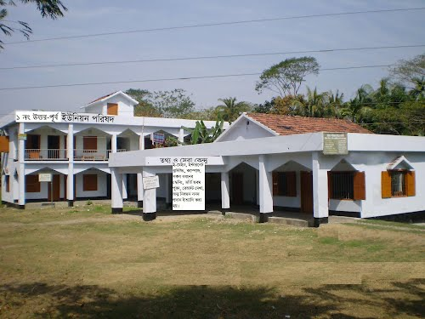
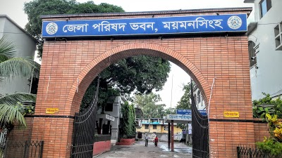
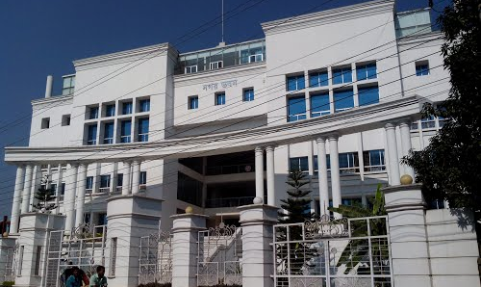
আজকের পাঠঃ স্থানীয় সরকার কাঠামো

Slide 4
শিখনফল
এই পাঠ শেষে শিক্ষার্থীরা …………….
১। স্থানীয় সরকার ব্যাখ্যা করতে পারবে।
২। স্থানীয় সরকারের কাঠামো আলোচনা করতে পারবে।
৩। স্থানীয় সরকারের গঠন বিশ্লেষণ করতে পারবে ।

Slide 5
স্থানীয় সরকার কাঠামো
গ্রামাঞ্চল
শহরাঞ্চল
ইউনিয়ন পরিষদ
পৌরসভা/
সিটি কর্পোরেশন
উপজেলা পরিষদ
জেলা পরিষদ

Slide 6
স্থানীয় সরকার গড়ে ওঠার কারণ
লোক সংখ্যা বেশি
স্থানীয় সমস্যার সমাধান করা
সুষম উন্নয়ন করা
রাষ্ট্র বিরাট আকারের
কেন্দ্রের উপর চাপ কমানো

Slide 7
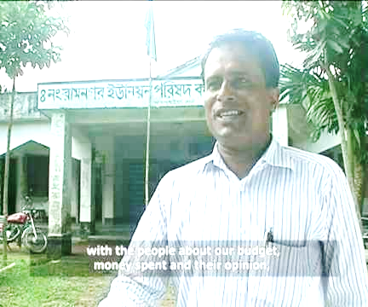
ইউনিয়ন পরিষদ
ইউনিয়ন সংখ্যা
কয়েকটি গ্রাম নিয়ে ইউনিয়ন পরিষদ গঠিত
মোট ইউনিয়ন পরিষদ সংখ্যা =৪,৫৫০টি
চেয়ারম্যান সংখ্যা
একজন চেয়ারম্যান

Slide 8
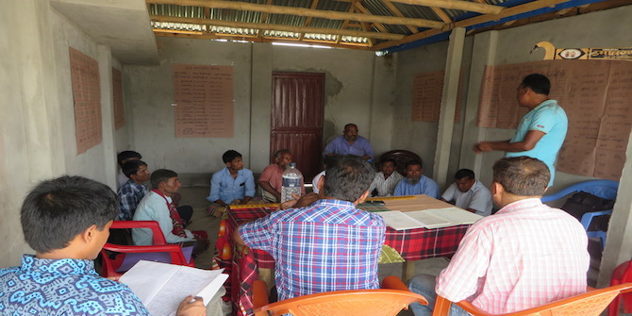
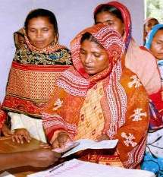
সদস্য সংখ্যা
নয় জন সাধারণ সদস্য
সংরক্ষিত আসন
সংরক্ষিত আসনে তিন জন মহিলা সদস্য রয়েছেন
গ্রামীণ সমস্যা দূরীকরণ, স্থানীয় পর্যায়ে নেতৃত্ব বিকাশ ও গণসচেতনতা বৃদ্ধি করাই ইউনিয়ন পরিষদের মূল লক্ষ্য।
মূল লক্ষ্য

Slide 9
উপজেলা পরিষদ
উপজেলা গঠন
কয়েকটি ইউনিয়ন নিয়ে একটি উপজেলা পরিষদ গঠিত হয়।
কয়েকটি ইউনিয়ন নিয়ে একটি উপজেলা পরিষদ গঠিত হয়।
বর্তমানে দেশে ৪৮৭টি উপজেলা রয়েছে।
উপজেলা সংখ্যা
উপজেলা পরিষদ গঠিত হয় ১ জন চেয়ারম্যান, ২ জন ভাইস চেয়ারম্যান, উপজেলার অন্তর্গত সব ইউনিয়ন পরিষদ ও পৌরসভার চেয়ারম্যান এবং সব মহিলা সদস্যের এক তৃতীয়াংশকে নিয়ে।
সদস্য সংখ্যা

Slide 10
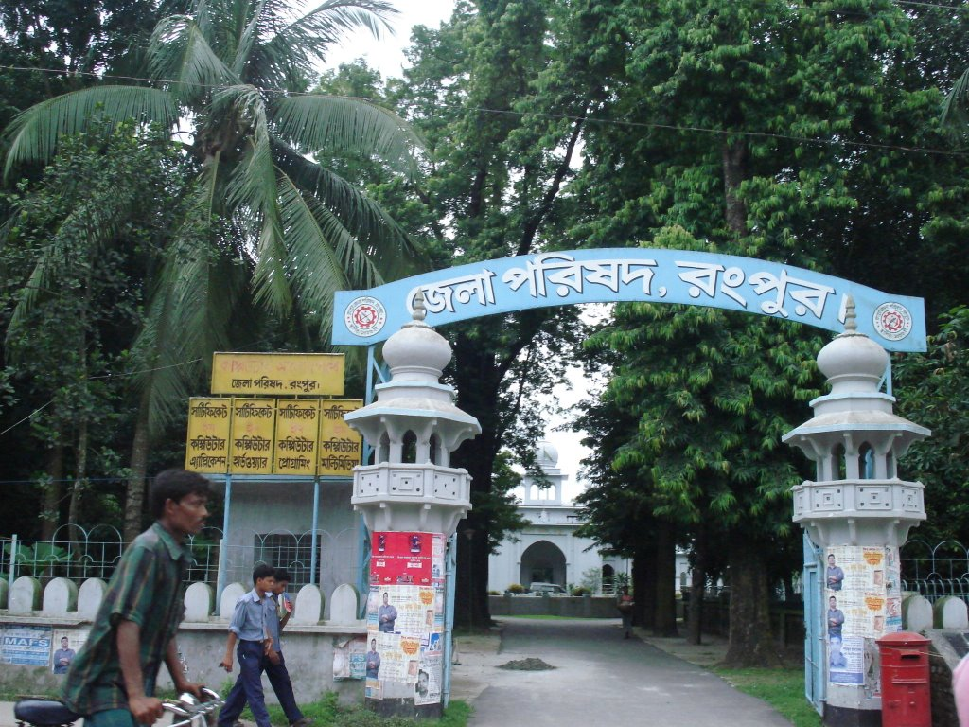
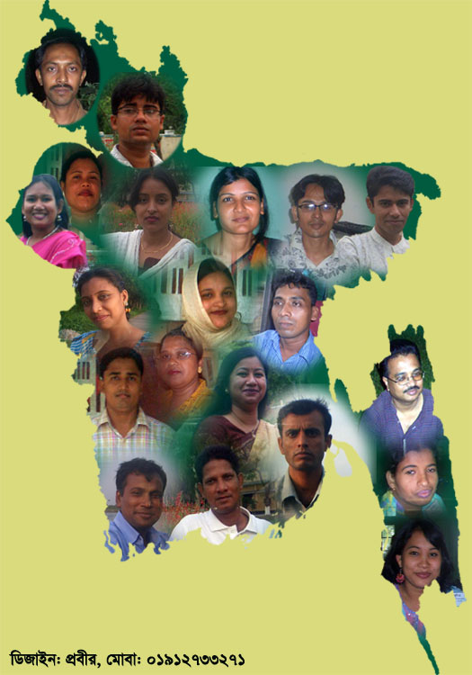
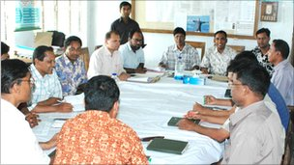
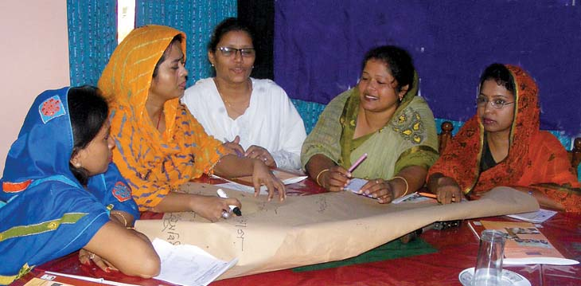
নিচের বাটনসমূহে ক্লিক করুন
জেলা পরিষদ নির্বাচন
1 জেলা পরিষদ সংখ্যা
2 মোট সদস্য সংখ্যা
3 সংরক্ষিত আসন
জেলা পরিষদে মোট ২০ জন সদস্য রয়েছেন।
বর্তমানে দেশে ৬১টি জেলায় একটি করে জেলা পরিষদ রয়েছ
সংরক্ষিত আসনে ৫ জন মহিলা সদস্য রয়েছেন।
4 উপদেষ্টা
জেলার অন্তর্গত সংসদ সদস্যগণ হবেন জেলা পরিষদের উপদেষ্টা।

Slide 11
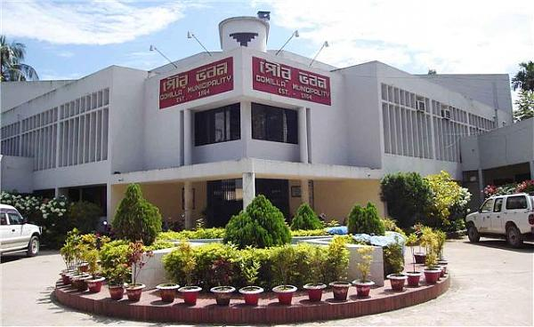
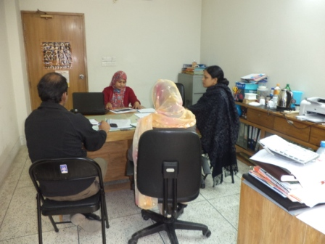
পৌরসভা নির্বাচন
নিচের বাটনসমূহে ক্লিক করুন
এক জন মেয়র, কয়েকজন কাউন্সিলর, সংরক্ষিত আসনে কয়েকজন মহিলা কাউন্সিলর রয়েছে। আয়তন ও জনসংখ্যা অনুযায়ী কাউন্সিলর সংখ্যা কমবেশি হতে পারে।
পৌরসভা সংখ্যা
মেয়র সংখ্যা
সদস্য সংখ্যা
একজন মেয়র
বর্তমানে দেশে ৩১৬টি পৌরসভা রয়েছ

Slide 12
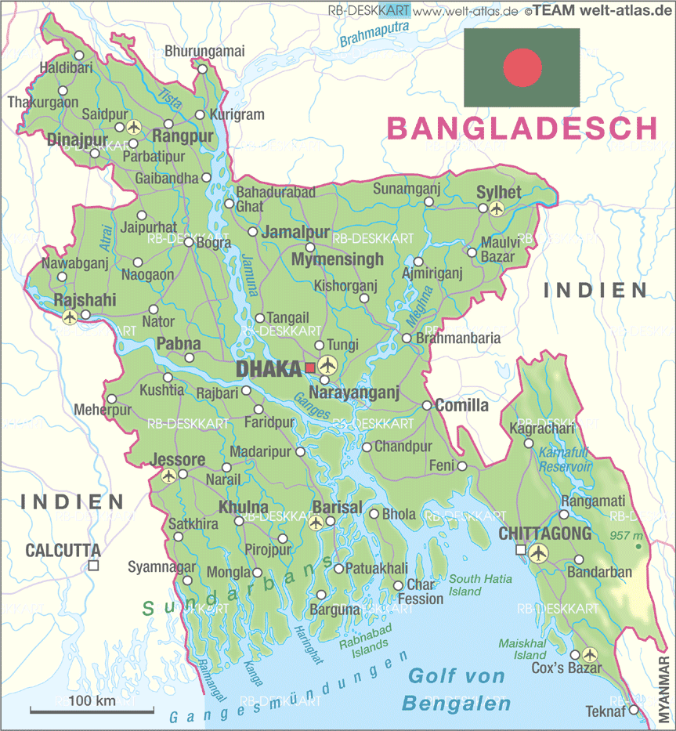
মানচিত্রে বাংলাদেশের সিটি কর্পোরেশন চিনে নিই
Dhaka U
Rajsahai
Dhaka D
Comilla
N Gonj
Khulna
Gazipur
Barisal
Sylhet
Chattragram
Rogpur

Slide 13
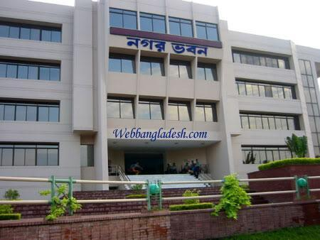
দলগত কাজ
সিটি কর্পোরেশন গঠনের কারন ব্যাখ্যা কর।

Slide 14
মূল্যায়ন
বহুনির্বাচনী প্রশ্নঃ
1। বাংলাদেশে গ্রামাঞ্চলে স্থানীয় সরকার কাঠামো কয় স্তর বিশিষ্ট?
(ক) ছয়
(খ) পাঁচ
(গ) চার
(ঘ) তিন
২। জেলা পরিষদের চেয়ারম্যান ও সদস্যগণ কিভাবে নির্বাচন হন?
i. ইউনিয়ন পরিষদের চেয়ারম্যান ও সদস্যগণ দ্বারা
ii. উপজেলা পরিষদের চেয়ারম্যান ও সদস্যগণ দ্বারা
iii. পৌরসভার চেয়ারম্যান ও সদস্যগণ দ্বারা
নিচের কোনটি সঠিক?
(ক) (ঘ) i ও ii.
(খ) i ও iii.
(গ) ii ও iii.
(ঘ) i, ii ও iii.

Slide 15
বাড়ির কাজ
তোমার এলাকার ইউনিয়ন পরিষদ/ পৌরসভা পর্যবেক্ষণ করে নিচের নির্দেশনা অনুযায়ী এক পৃষ্ঠার একটি প্রতিবেদন লিখে নিয়ে আসবে।

Slide 16
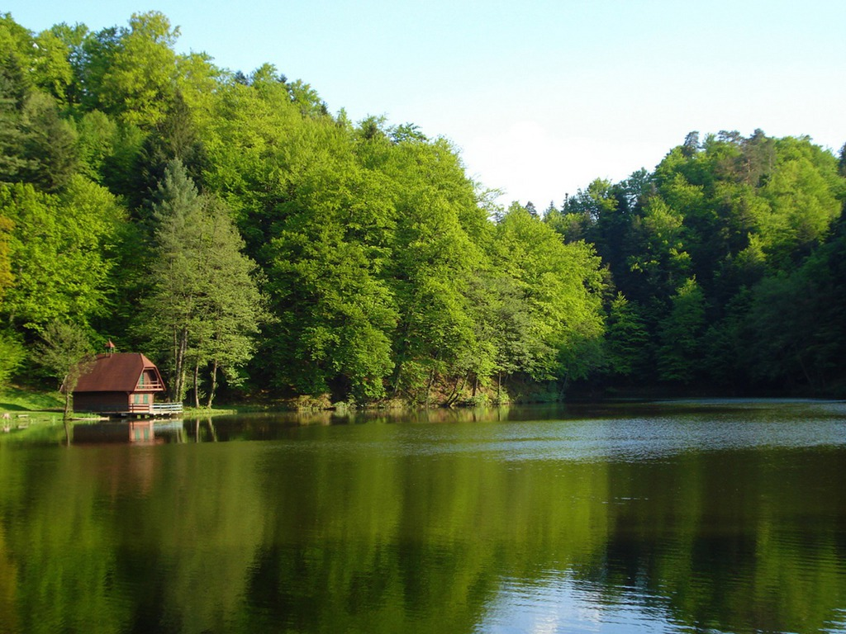
ধন্যবাদ

